Slide 1
قراءة جمل من كلمتين إلى ثلاث كلمات بها مد بالألف، وذلك مثل: (قَالَ عَادِلٌ – عَادَ خَالِدٌ – ضَاعَ خَاتِمُ عُمَرَ – صَامَ عَادِلٌ رَمَضَانَ . . . . )
علام منذر حلمي

Slide 2
المراجعة: أ. جمعه شعيب | الإعداد : علام منذر | قراءة جمل من كلمتين إلى ثلاث كلمات بها مد بالألف، وذلك مثل: (قَالَ عَادِلٌ – عَادَ خَالِدٌ – ضَاعَ خَاتِمُ عُمَرَ – صَامَ عَادِلٌ رَمَضَانَ . . . . )الهدف:1917 | الهدف
الفئة العمرية: 13-14 | مستوى الشدة: بسيطة | فئة الإعاقة : الاعاقة الذهنية | بيانات الهدف
قراءة جمل من كلمتين إلى ثلاث كلمات بها مد بالألف، وذلك مثل: (قَالَ عَادِلٌ – عَادَ خَالِدٌ – ضَاعَ خَاتِمُ عُمَرَ – صَامَ عَادِلٌ رَمَضَانَ . . . . ) دخل حمد الى حصة اللغة العربية فقال الأستاذ اليوم سوف نتحدث عن المدود و لكن سنبدأ بمد (أ) . فسال حمد و ماهي المدود فقال المعلم في اللغة العربية هناك ثلاث مدود و هي (أ- و-ي) و اليوم سوف نتحدث عند مد الالف و هو ممكن ان يكون في وسط الكلمة مثل أشجار او اخر الكلمة مثل كلمة أنا و يجب ان يكون ما قبل المد مفتوح . ثم سأل المعلم من منكم لديه امثلة على مد الالف فرفع حمد يده و قال كلمة( كتاب) و المد في منتصف الكلمة فقال المعلم احسنت يا حمد . و بعد الانتهاء من قراءة الكلمات قام المعلم بوضع جمل من كلمتين و ثلالث كلمات لقرائتها للطلابل و تدريبهم عليها . الأنشطة الصفية: 1- تدريب الطلاب على قراءة جملة من كلمتين بها مد الالف 2. تدريب الطلاب علىقراءة جملة من 3 كلمات بها مد اللف 3. عرض فيديوهات عن كلمات بها مد بالألف مع وجود صور |  |  | كتاب الطالب
قراءة جمل من كلمتين إلى ثلاث كلمات بها مد بالألف، وذلك مثل: (قَالَ عَادِلٌ – عَادَ خَالِدٌ – ضَاعَ خَاتِمُ عُمَرَ – صَامَ عَادِلٌ رَمَضَانَ . . . . )

Slide 3
قراءة جمل من كلمتين إلى ثلاث كلمات بها مد بالألف، وذلك مثل: (قَالَ عَادِلٌ – عَادَ خَالِدٌ – ضَاعَ خَاتِمُ عُمَرَ – صَامَ عَادِلٌ رَمَضَانَ . . . . ) | الهدف
انشطه مهارية | المكونات
الانشطه الصفية عرض فيديوهات للتدريبات على قراءة جمل من كلمتين إلى ثلاث كلمات بها مد بالألف، وذلك مثل: (قَالَ عَادِلٌ – عَادَ خَالِدٌ – ضَاعَ خَاتِمُ عُمَرَ – صَامَ عَادِلٌ رَمَضَانَ . . . . )
قراءة جمل من كلمتين إلى ثلاث كلمات بها مد بالألف، وذلك مثل: (قَالَ عَادِلٌ – عَادَ خَالِدٌ – ضَاعَ خَاتِمُ عُمَرَ – صَامَ عَادِلٌ رَمَضَانَ . . . . )
https://www.youtube.com/watch?v=pODj9gRYPO4

Slide 4
الحصة الدراسية: الهدف الرئيسي هو قراءة جمل من كلمتين إلى ثلاث كلمات بها مد بالألف، وذلك مثل: (قَالَ عَادِلٌ – عَادَ خَالِدٌ – ضَاعَ خَاتِمُ عُمَرَ – صَامَ عَادِلٌ رَمَضَانَ . . . . ) أهداف أخرى: ان يقوي مهارات التآزر البصري الحركي من خلال التتبع / تقوية المسكة الثلاثية للقلم للكتابة / تقوية الذاكرة البصرية . 1- تشغيل الفيديو الخاص بالدرس. تنفيذ التمارين والأنشطة الصفية داخل الغرفة الصفية خلال الوسائل و الأوراق التعليمية. النشاط الرياضي النشاط الفني: ان يقوم الطالب بتلوين صور كلمات بها مد الالف النشاط الموسيقى: | دليل للمعلم
إعطاء ولي الامر بعض التمارين الخاصة قراءة جمل من كلمتين إلى ثلاث كلمات بها مد بالألف | الواجب المنزلي
مجموعة تدريبات على الأيباد تتضمن: 1- عرض مجموعة من الدروس التعليمية قراءة جمل من كلمتين إلى ثلاث كلمات بها مد بالألف، وذلك مثل: (قَالَ عَادِلٌ – عَادَ خَالِدٌ – ضَاعَ خَاتِمُ عُمَرَ – صَامَ عَادِلٌ رَمَضَانَ . . . . ) | تمارين الكترونية
متوسط : ان كلمات بها مد الاللف جيد: ان يقرء جملمن كلمتين بها مد الالف بمساعدة مرتفع: ان يقرء جمل من كلمتين و ثلاثة بمد الالف | التقييم
قراءة جمل بها مد الالف
https://www.youtube.com/watch?v=DmIG3kLEY7c

Slide 5
قراءة جمل من كلمتين إلى ثلاث كلمات بها مد بالألف، وذلك مثل: (قَالَ عَادِلٌ – عَادَ خَالِدٌ – ضَاعَ خَاتِمُ عُمَرَ – صَامَ عَادِلٌ رَمَضَانَ . . . . )
قراءة جمل من كلمتين إلى ثلاث كلمات بها مد بالألف، وذلك مثل: (قَالَ عَادِلٌ – عَادَ خَالِدٌ – ضَاعَ خَاتِمُ عُمَرَ – صَامَ عَادِلٌ رَمَضَانَ . . . . )
عدد النقاط المهمه :
المهارات البصرية
المهارات السمعية
المهارات الحركية
المهارات الادراكية
يمكن الاستغناء عن اى مهارة من ما سبق ماعدا الادراك .

Slide 6
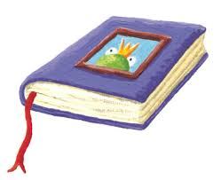
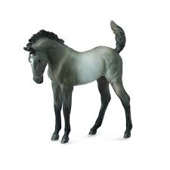
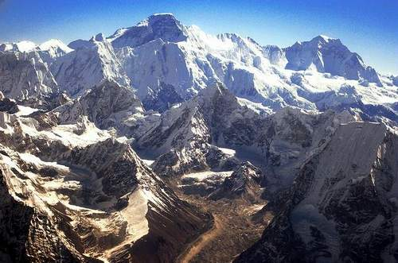
قراءة جمل من كلمتين إلى ثلاث كلمات بها مد بالألف، وذلك مثل: (قَالَ عَادِلٌ – عَادَ خَالِدٌ – ضَاعَ خَاتِمُ عُمَرَ – صَامَ عَادِلٌ رَمَضَانَ . . . . )
قراءة جمل من كلمتين بها مد الالف :

Slide 7
قراءة جمل من كلمتين إلى ثلاث كلمات بها مد بالألف، وذلك مثل: (قَالَ عَادِلٌ – عَادَ خَالِدٌ – ضَاعَ خَاتِمُ عُمَرَ – صَامَ عَادِلٌ رَمَضَانَ . . . . )
قراءة جمل من ثلاثة كلمات بها مد الالف:
قال عادل
عاد عادل
صام عادل رمضان
ضاع خاتم عادل

